Slide 1


Slide 2
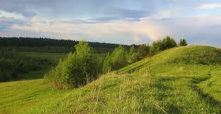
Фізико-географічне районування - це виявлення порівняно однорідних за природними умовами регіонів, які відрізняються своєю ландшафтною структурою. Виділяють такі одиниці фізико-географічного районування: країна, зона, підзона, провінція, область.

Slide 3
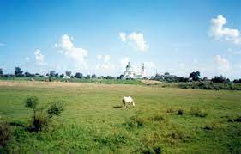
Фізико-географічна країна - це великі частини суходолу, що займають сотні тисяч і навіть мільйони квадратних кілометрів, їх утворення і розвиток пов'язані з великими тектонічними структурами (платформи, складчасті області). Розрізняють рівнинні і гірські фізико-географічні країни, які характеризуються властивими їм системами ландшафтної зональності.
Ландшафтні зони на рівнинній частині території України змінюються з півночі на південь.
Українські Карпати і Кримські гори є складчастими спорудами, що сформувалися в результаті альпійського горотворення. Для цих фізико-географічних країн характерна вертикальна зміна ландшафтних поясів, оскільки з підняттям угору змінюються умови ландшафтоутворення, розвиток фізико-географічних процесів. Українські Карпати і Кримські гори - фізико-географічні країни, що чітко відмежовуються від рівнинної частини.

Slide 4
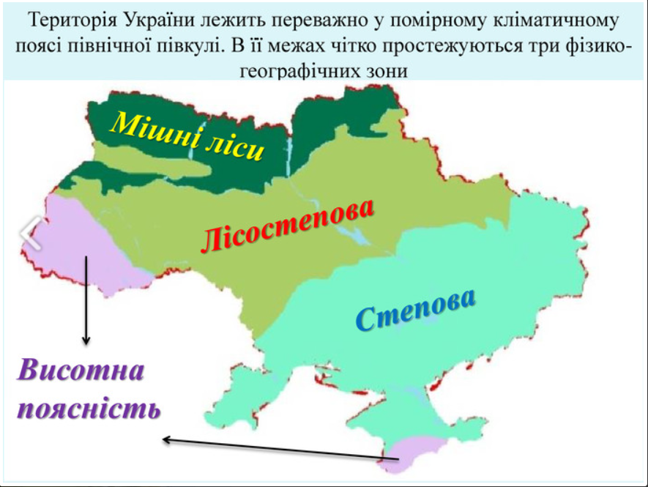
Фізико-географічна зона - це частина природної країни. На рівнинних територіях зони зберігають широтне або близьке до нього простягання. Природні умови кожної фізико-географічної зони мають свої, що залежать від широти місця, співвідношення тепла і вологи, характер циркуляції атмосфери. Внаслідок цього в межах зони існують типові для неї гідрологічні і теплові умови, що є вирішальним чинником формування зональних типів ґрунтів, рослинності і тваринного світу.
Основною ознакою фізико-географічної зони є переважання в її межах певного зонального типу ландшафтів. У межах рівнинної частини України виділяють зону мішаних хвойно-широколистих лісів, лісостепову і степову зони. Природні умови цих зон значною мірою змінені господарською діяльністю, зокрема землеробством. Тому їх межі можна простежити за поширенням зональних типів сучасних ґрунтів та відновлюваного рослинного покриву.

Slide 5
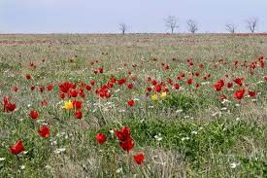
У межах природних зон виділяють підзони. Фізико-географічна підзона - частина зони, що виділяється в її межах за умовами зволоження. Підзони, як і зони, мають горизонтальне простягання. В різних зонах підзональні особливості виражені неоднаково. Нечіткість меж підзон пов'язана зі складом антропогенових відкладів та особливостями рельєфу, що поряд з відмінностями кліматичних і гідрологічних умов в межах зони зумовлює неоднорідність ландшафтів.
На рівнинній частині України підзональні фізико-географічні одиниці виділяються не в усіх зонах. У зоні мішаних хвойно-широколистих лісів та в Лісостепу підзон немає. Степова зона України залежно від умов зволоження, тепло-забезпечення, характеру ґрунтово-рослинного покриву, фізико-географічних процесів окремих її частин поділяється на північно-степову, середньо-степову і південно-степову підзони.

Slide 6
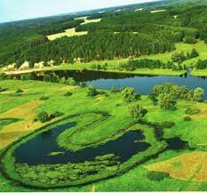
Фізико-географічна провінція - частина зони або підзони в рівнинній чи гірській країні. Виділяється у зв'язку з неоднорідністю поверхні зони, віддаленістю окремих її частин від океану, різним характером впливу на неї повітряних мас, ступенем континентальності клімату. Під час виділення провінцій як одиниць фізико-географічного районування враховують також історію розвитку території в антропогені (вплив материкових зледенінь, наступ морів, новітні тектонічні рухи). Так, характерні ландшафтні риси Українського Полісся зумовлені дніпровським зледенінням, походженням і складом гірських порід.

Slide 7
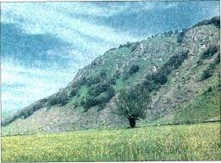
Фізико-географічні відмінності провінцій лісостепової і степової зон України найбільш чітко представлені в межах височин та низовин (Придніпровська, Причорноморська, Північно-кримська та ін.). Найбільш піднятою і зволоженою в лісостеповій зоні є Західноукраїнська провінція. Найбільш посушливою в степовій зоні - молода рівнинна Причорноморсько-Приазовська сухо-степова провінція. Провінціальні ландшафтні особливості зон враховуються під час господарського використання цих територій.

Slide 8
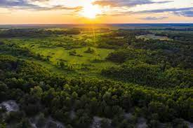
Фізико-географічна область - складова частина фізико-географічної провінції. Під час визначення меж областей враховують їх приуроченість до тектонічних структур, положення над рівнем моря, ступінь розчленування поверхні, склад гірських порід, поширення певних фізико-географічних процесів. Так, у межах провінції Українського Полісся критерієм виділення природних областей Волинського, Житомирського, Київського, Чернігівського та Новгород-Сіверського Полісся є приуроченість кожної з них до різних тектонічних структур, яким властиві свої нашарування гірських порід, поєднання форм рельєфу, видів ландшафтів.

Slide 9
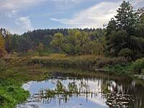
Фізико-географічне районування має велике значення в поглибленні уявлень про закономірності природних умов території України, її поділу на природно-територіальні комплекси.
Чим детальніше фізико-географічне районування, тим краща вивченість території. А оскільки територія України має високий ступінь господарської освоєності, розв'язання проблеми природокористування неможливе без всебічного врахування особливостей природних умов і ресурсів. Тому детальне фізико-географічне районування є науковою основою обґрунтування проектів землевпорядкування, містобудування, меліорації, раціонального використання земельних і водних ресурсів, охорони навколишнього середовища тощо.

Slide 10
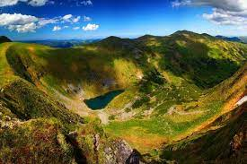
Висновок.
Майже вся територія України знаходиться в межах помірного поясу, і тільки на Південному березі Кримських гір ландшафти мають риси субтропічних. Україна розташована в межах трьох фізико-географічних країн: Східноєвропейської рівнини, Українських Карпат і Кримських гір.
Рівнинна територія України - це частина Східноєвропейської фізико-географічної країни з чітко вираженою широтною зональністю. Тут виділяють три природні зони: мішаних хвойно-широколистих лісів, лісостепову та степову.

